Slide 1


Iniciativas de Segurança Pública em Inteligência Artificial

Slide 2
Informações
Segurança Pública
Ações

Slide 3
Estratégia Brasileira de Inteligência Artificial
Governança
Padrões de Compartilhamento de Dados
Integração
Interoperabilidade
Reuso de Soluções
Boas práticas

Slide 4
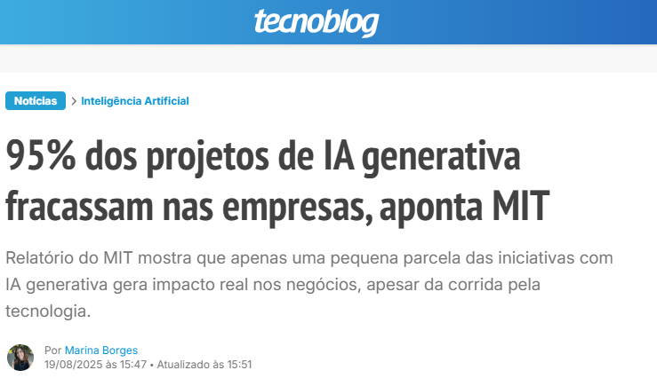
Estratégia Brasileira de Inteligência Artificial
Governança

Slide 5
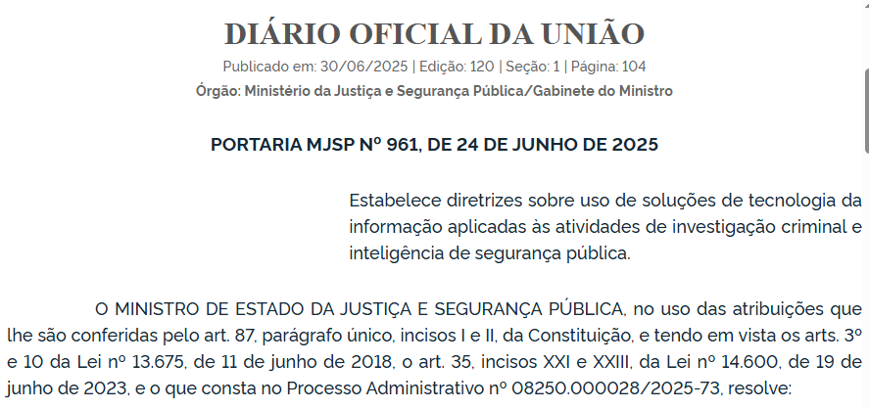
Estratégia Brasileira de Inteligência Artificial
Legislação

Slide 6
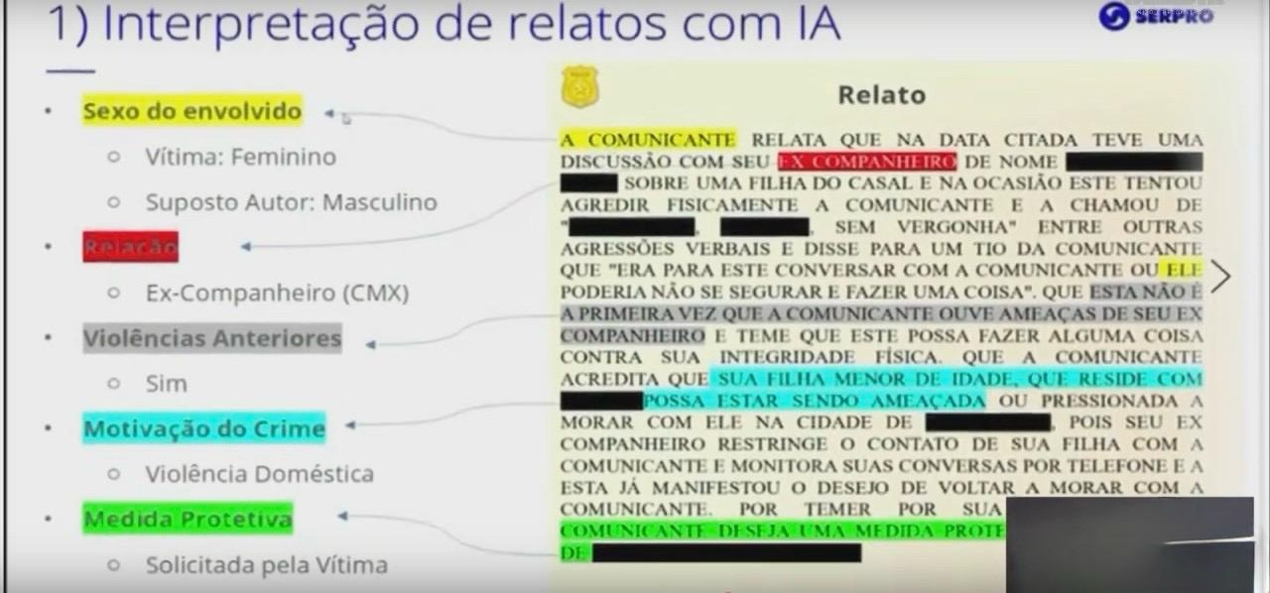
Estratégia Brasileira de Inteligência Artificial
Iniciativas do MJSP
Plataforma de Dados de Segurança Pública

Slide 7
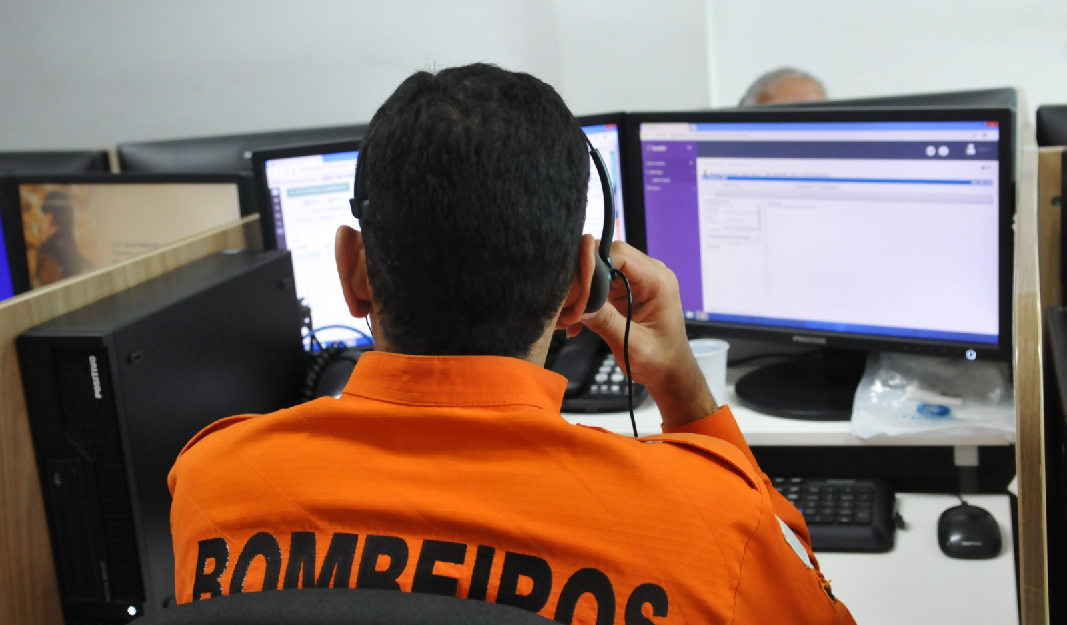
Estratégia Brasileira de Inteligência Artificial
Iniciativas do MJSP
Hermes - Inteligência Artificial para Chamados de Emergência

Slide 8
Estratégia Brasileira de Inteligência Artificial
Centralidade da Pessoa Humana
PL 2.338/2023
População ainda prefere o contato pessoal para serviços públicos (Pesquisa TIC Domicílios 2023)
Foco da IA: fazer que o serviço humano fique mais humano ainda

